Slide 1
Fisherfaces
使用Fisher’s Linear Discriminant对图空间降维，
再在特征空间上使用最近邻分类器判定图片的类别

Slide 2
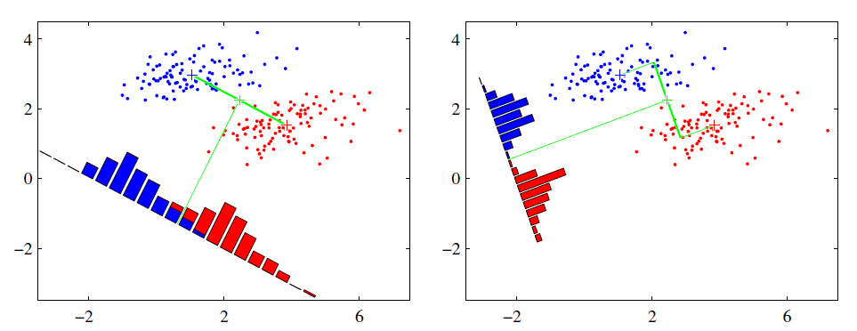
FLD降维方法
线性判别分类，一种监督学习的降维方法。
将带标签的数据投影到更低维的空间上。
投影目标：类间方差最大，类内方差最小。
Notes:
PCA是不考虑样本类别输出的无监督学习方法
二维数据投影到一维，右图能够更好地满足目标。

Slide 3
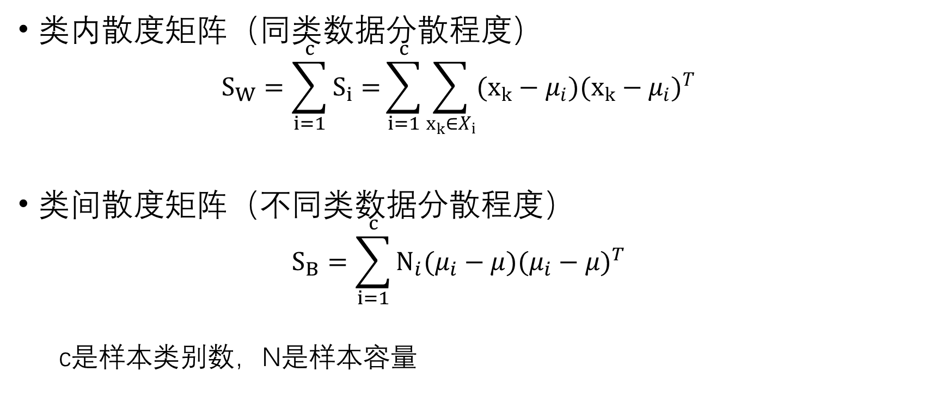
散度矩阵（图空间）
类内散度矩阵（同类数据分散程度）
$$S_{W}=\sum_{i=1}^{c}{S_{i}=}\sum_{i=1}^{c}{\sum_{x_{k}∈X_{i}}{(x_{k}−μ_{i}){(x_{k}−μ_{i})}^{T}}}$$
类间散度矩阵（不同类数据分散程度）
$$S_{B}=\sum_{i=1}^{c}{N_{i}(μ_{i}−μ){(μ_{i}−μ)}^{T}}$$
c是样本类别数，N是样本容量
Notes:
投影前的样本数据

Slide 4
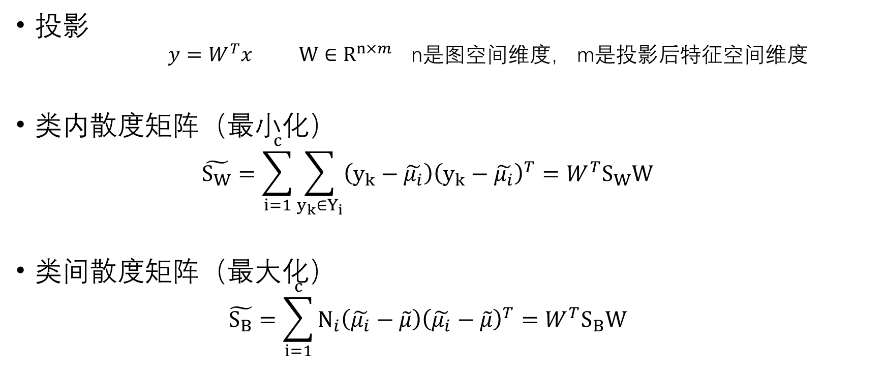
散度矩阵（特征空间）
投影
$y=W^{T}x W∈R^{n×m}$n是图空间维度， m是投影后特征空间维度
类内散度矩阵（最小化）
$$\tilde{S_{W}}=\sum_{i=1}^{c}{\sum_{y_{k}∈Y_{i}}{\left(y_{k}−\tilde{μ_{i}}\right){\left(y_{k}−\tilde{μ_{i}}\right)}^{T}=W^{T}S_{W}W}}$$
类间散度矩阵（最大化）
$$\tilde{S_{B}}=\sum_{i=1}^{c}{N_{i}\left(\tilde{μ_{i}}−\tilde{μ}\right){\left(\tilde{μ_{i}}−\tilde{μ}\right)}^{T}=W^{T}S_{B}W}$$
Notes:
投影后的样本数据
W是投影矩阵
类间方差最大，类内方差最小。

Slide 5
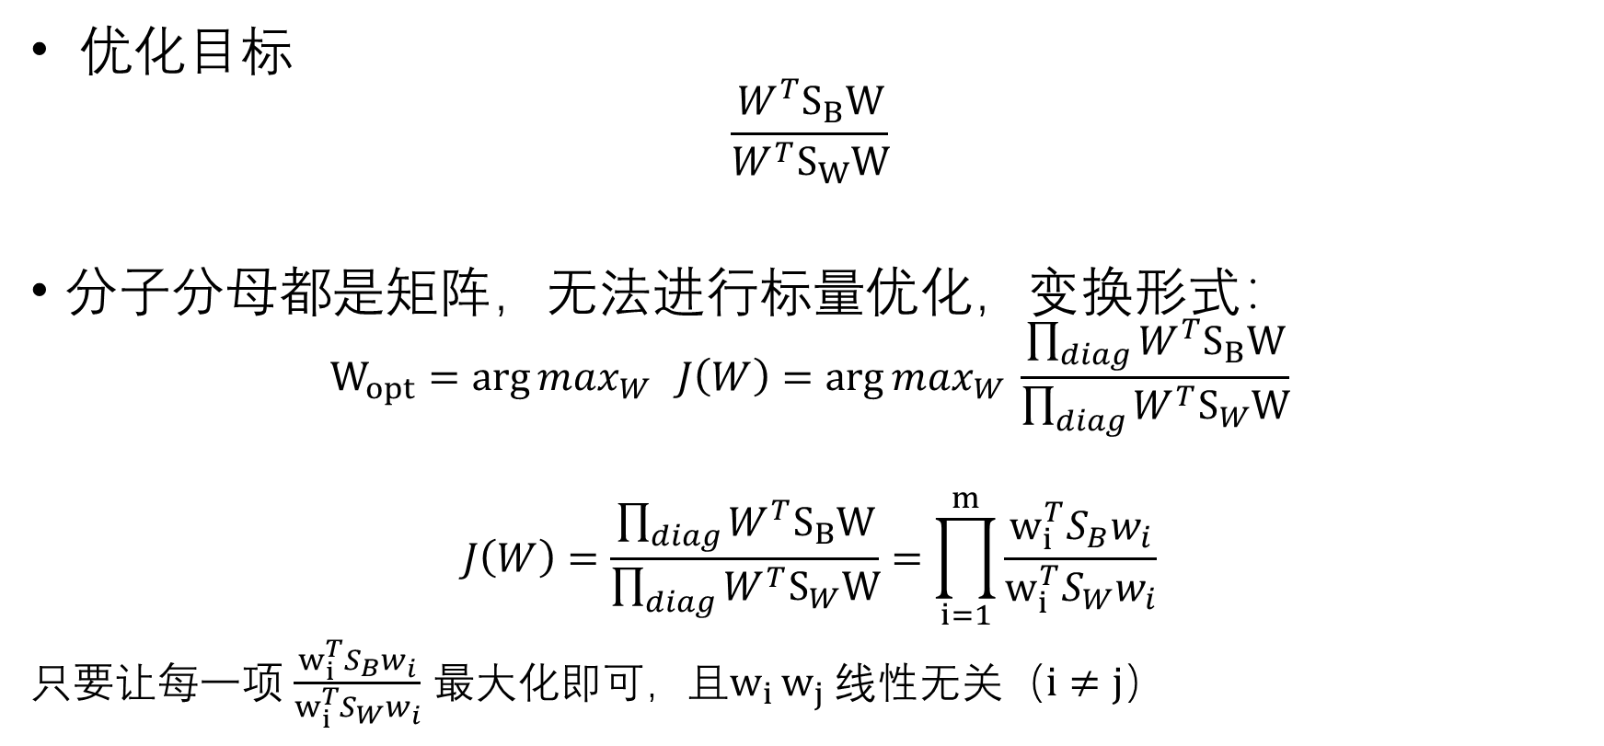
最优化
优化目标
$$\frac{W^{T}S_{B}W}{W^{T}S_{W}W}$$
分子分母都是矩阵，无法进行标量优化，变换形式：
$$W_{opt}=\arg{\max_{W} } J\left(W\right)=\arg{\max_{W} }\frac{\prod_{diag}{W^{T}S_{B}W}}{\prod_{diag}{W^{T}S_{W}W}}$$
$$J\left(W\right)=\frac{\prod_{diag}{W^{T}S_{B}W}}{\prod_{diag}{W^{T}S_{W}W}}=\prod_{i=1}^{m}{\frac{w_{i}^{T}S_{B}w_{i}}{w_{i}^{T}S_{W}w_{i}}}$$
只要让每一项 $\frac{w_{i}^{T}S_{B}w_{i}}{w_{i}^{T}S_{W}w_{i}}$ 最大化即可，且$w_{i }w_{j}$ 线性无关（$i≠j$）
Notes:
特征空间 类间方差最大，类内方差最小。
diag 为主对角元素乘积

Slide 6
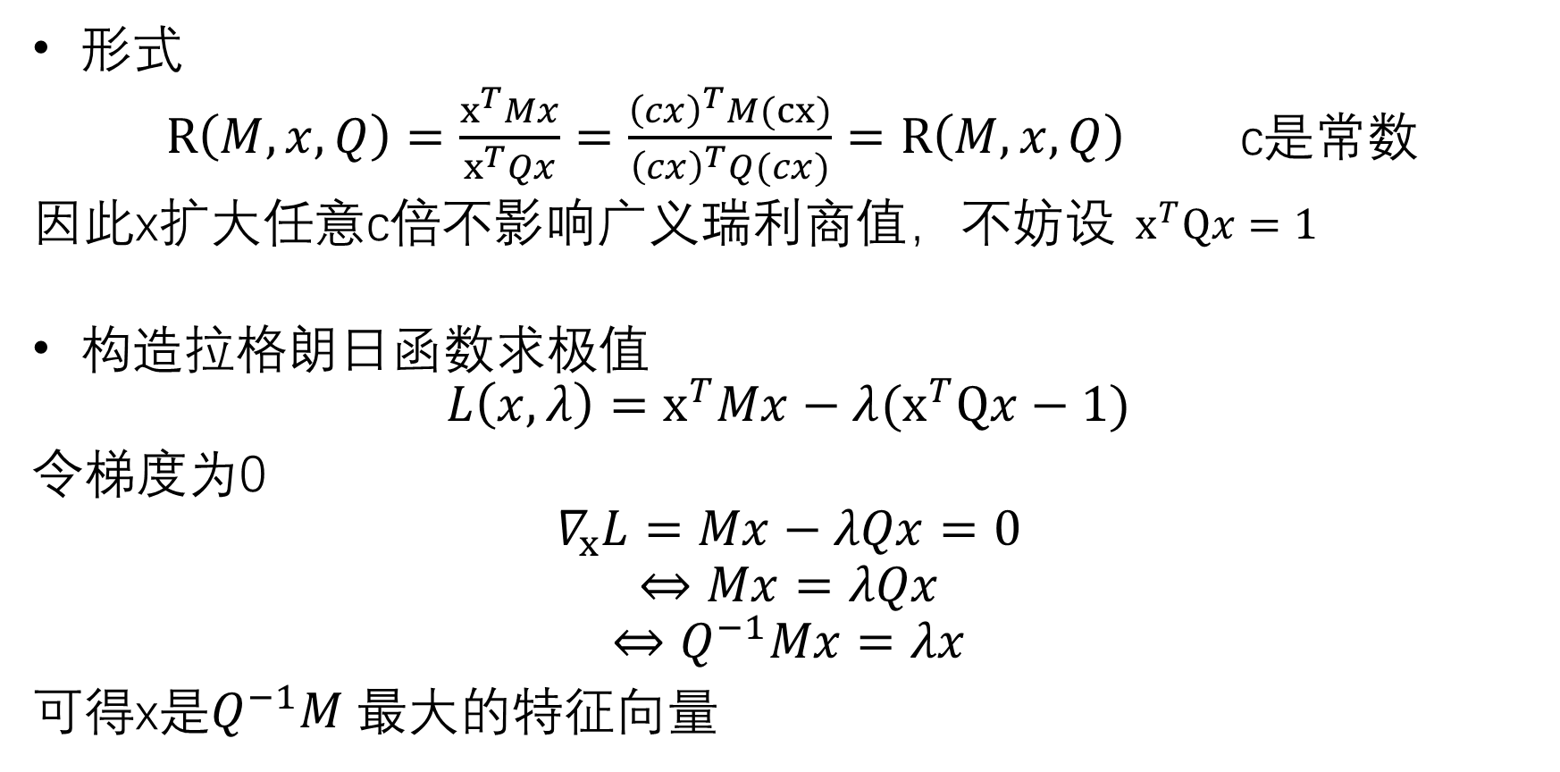
广义瑞利商
形式
$R\left(M,x, Q\right)=\frac{x^{T}Mx}{x^{T}Qx}=\frac{{\left(cx\right)}^{T}M(cx)}{{\left(cx\right)}^{T}Q(cx)}=R\left(M,x, Q\right)$ c是常数
因此x扩大任意c倍不影响广义瑞利商值，不妨设 $x^{T}Qx=1$
构造拉格朗日函数求极值
$$L\left(x,λ\right)=x^{T}Mx−λ(x^{T}Qx−1)$$
令梯度为0
$$∇_{x}L=Mx−λQx=0$$
$$⇔Mx=λQx$$
$$⇔Q^{−1}Mx=λx$$
可得x是$Q^{−1}M$最大的特征向量
Notes:
每一项都是广义瑞利商
优化广义瑞利即可

Slide 7
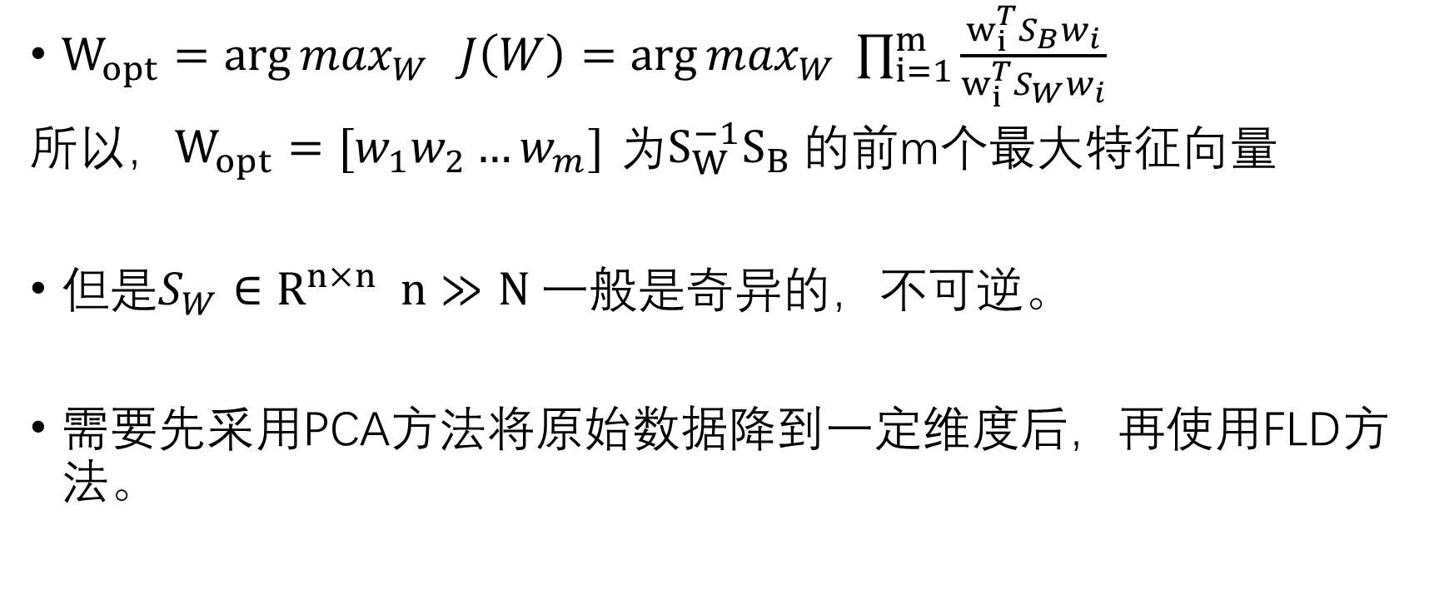
最优化
$W_{opt}=\arg{\max_{W} } J\left(W\right)=\arg{\max_{W} }\prod_{i=1}^{m}{\frac{w_{i}^{T}S_{B}w_{i}}{w_{i}^{T}S_{W}w_{i}}}$
所以，$W_{opt}=[w_{1}w_{2}…w_{m}]$ 为$S_{W}^{−1}S_{B}$的前m个最大特征向量
但是$S_{W}∈R^{n×n} n≫N$一般是奇异的，不可逆。
需要先采用PCA方法将原始数据降到一定维度后，再使用FLD方法。
Notes:
小样本问题

Slide 8
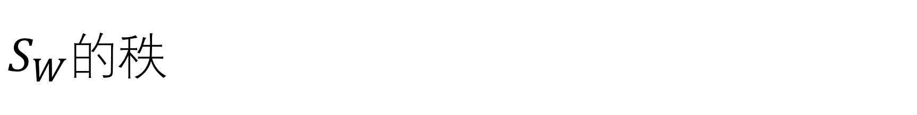
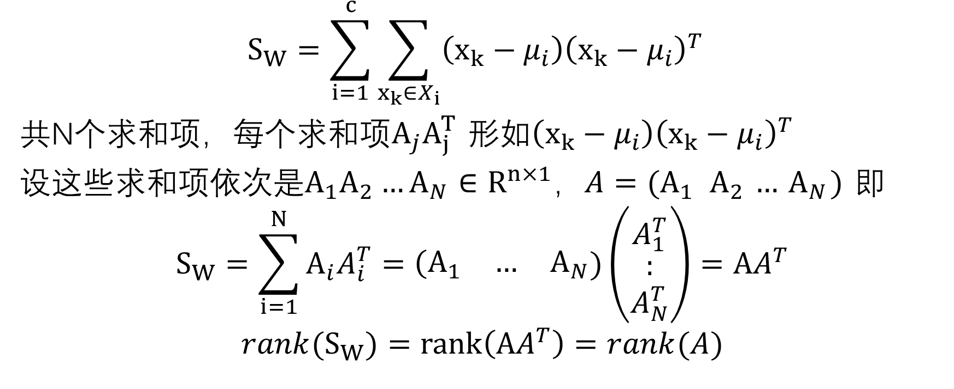
$S_{W}$的秩
$$S_{W}=\sum_{i=1}^{c}{\sum_{x_{k}∈X_{i}}{\left(x_{k}−μ_{i}\right){\left(x_{k}−μ_{i}\right)}^{T} }}$$
共N个求和项，每个$求和项A_{j}A_{j}^{T}$ 形如$\left(x_{k}−μ_{i}\right){\left(x_{k}−μ_{i}\right)}^{T}$
设这些求和项依次是$A_{1}A_{2}…A_{N}∈R^{n×1}，A=(A_{1 }{ A}_{2} …{ A}_{N})$ 即
$$S_{W}=\sum_{i=1}^{N}{A_{i}A_{i}^{T}}=\begin{matrix}{(A}_{1} & … & A_{N}\end{matrix})\left({A_{1}^{T} \atop \begin{aligned}: \\ A_{N}^{T}\end{aligned}}\right)=AA^{T}$$
$${rank(S}_{W})=rank\left(AA^{T}\right)=rank(A)$$
Notes:
$rank\left(AA^{T}\right)=rank(A)$ 通过方程组同解可证

Slide 9
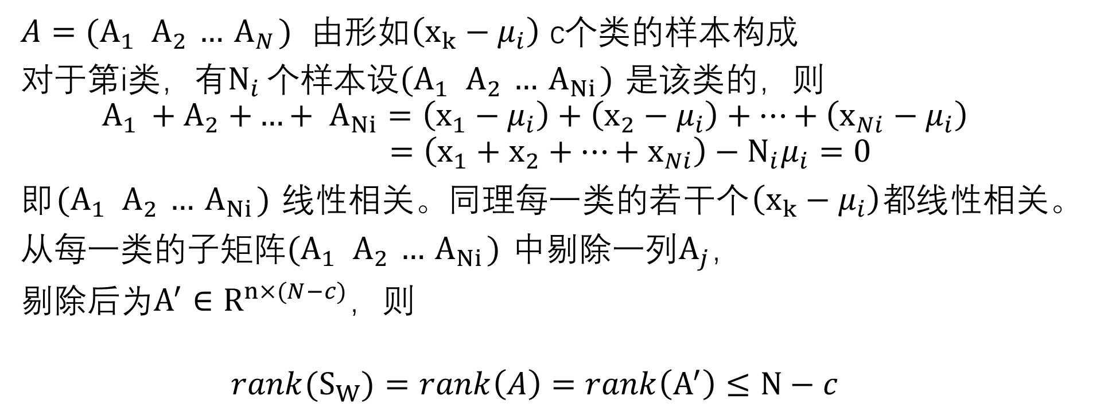
$S_{W}$的秩
$A=(A_{1 }{ A}_{2} …{ A}_{N})$ 由$形如\left(x_{k}−μ_{i}\right)$ c$个类的样本$构成
对于第i类，有$N_{i }$个样本设$(A_{1 }{ A}_{2} …{ A}_{Ni})$ 是该类的，则
$$A_{1 }{+ A}_{2}+{…+ A}_{Ni}=\left(x_{1}−μ_{i}\right)+\left(x_{2}−μ_{i}\right)+…+\left(x_{Ni}−μ_{i}\right)$$
$$=\left(x_{1}+x_{2}+…+x_{Ni}\right)−N_{i}μ_{i}=0$$
即$(A_{1 }{ A}_{2} …{ A}_{Ni})$ 线性相关。同理每一类的若干个$\left(x_{k}−μ_{i}\right)$都线性相关。
从每一类的子矩阵$(A_{1 }{ A}_{2} …{ A}_{Ni})$ 中剔除一列$A_{j}，$
剔除后为$A^{′}∈R^{n×(N−c)}，$则
$${rank(S}_{W})=rank\left(A\right)=rank\left(A^{′}\right)≤N−c$$

Slide 10
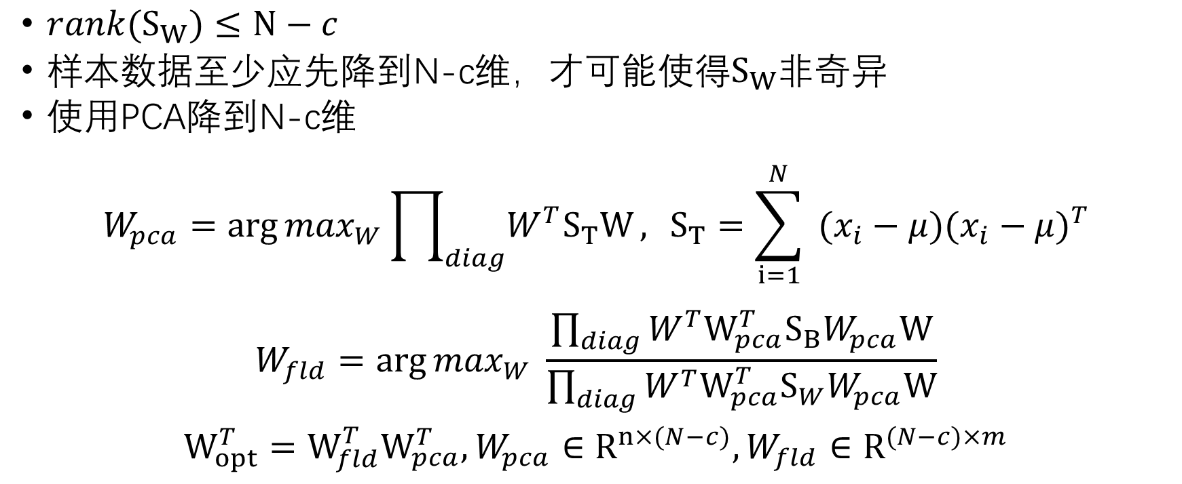
PCA降维
${rank(S}_{W})≤N−c$
样本数据至少应先降到N-c维，才可能使得$S_{W}$非奇异
使用PCA降到N-c维
$$W_{pca}=\arg{\max_{W}\prod_{diag}{W^{T}S_{T}W}, }S_{T}=\sum_{i=1}^{N}{ (x_{i}−μ){(x_{i}−μ)}^{T}}$$
$$W_{fld}=arg{\max_{W} }\frac{\prod_{diag}{W^{T}{W_{pca}^{T}S}_{B}W_{pca}W}}{\prod_{diag}{W^{T}{W_{pca}^{T}S}_{W}W_{pca}W}}$$
$$W_{opt}^{T}=W_{fld}^{T}W_{pca}^{T},W_{pca}∈R^{n×(N−c)},W_{fld}∈R^{(N−c)×m}$$
Notes:
最终得到$W_{opt}^{T}$
n to N-c to c-1

Slide 11
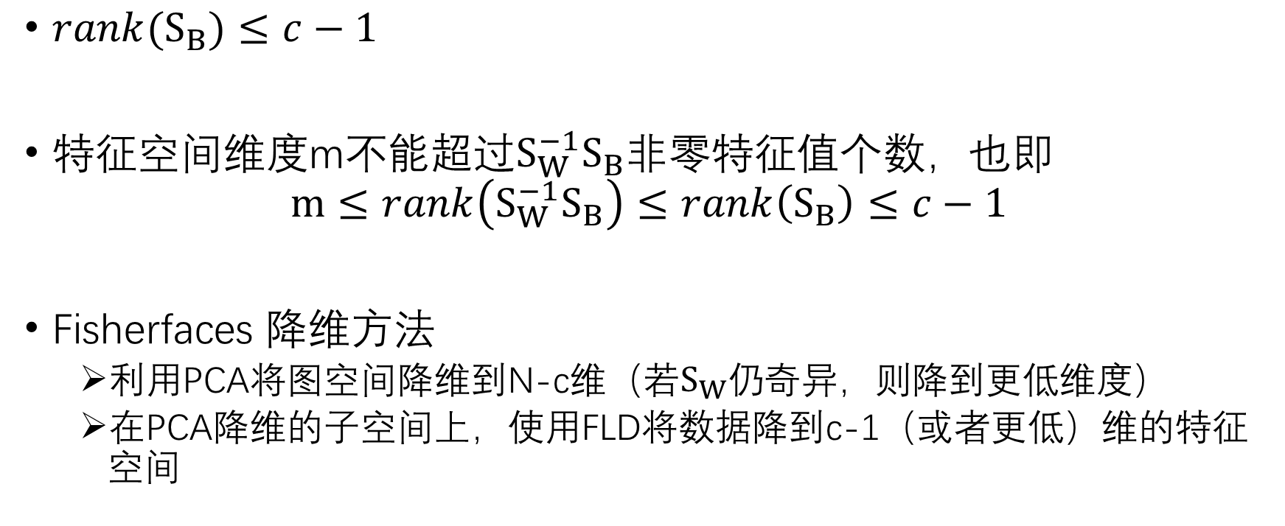
特征空间维度
${rank(S}_{B})≤c−1$
特征空间维度m不能超过$S_{W}^{−1}S_{B}$非零特征值个数，也即
$$m≤rank\left(S_{W}^{−1}S_{B}\right)≤rank\left(S_{B}\right)≤c−1$$
Fisherfaces 降维方法
利用PCA将图空间降维到N-c维（若$S_{W}仍$奇异，则降到更低维度）
在PCA降维的子空间上，使用FLD将数据降到c-1（或者更低）维的特征空间
Notes:
秩等于非零特征值个数

Slide 12
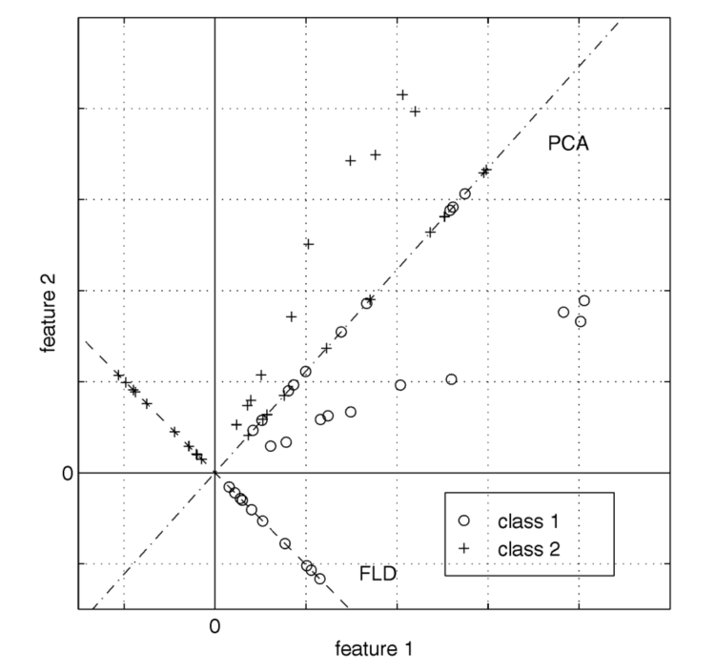
PCA与FLD直观比较
PCA是无监督的，只是最大化所有点之间的散度，同一类点之间的散度也可能很大，不利于分类。
FLD是有监督的，既考虑最大化类间散度，也考虑最小化类内散度，利于分类。
Peter N. Belhumeur, João P. Hespanha, David J. Kriegman: Eigenfaces vs. Fisherfaces: Recognition Using Class Specific Linear Projection. IEEE Trans. Pattern Anal. Mach. Intell. 19(7): 711-720 (1997)
Notes:
散度就是点的分散程度
PCA投影后的点，不同类可能仍然混在一起，无法分类
人脸识别就是分类问题，所以从理论上看，FLD方法更优。

Slide 13
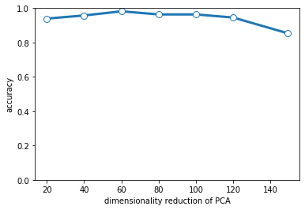
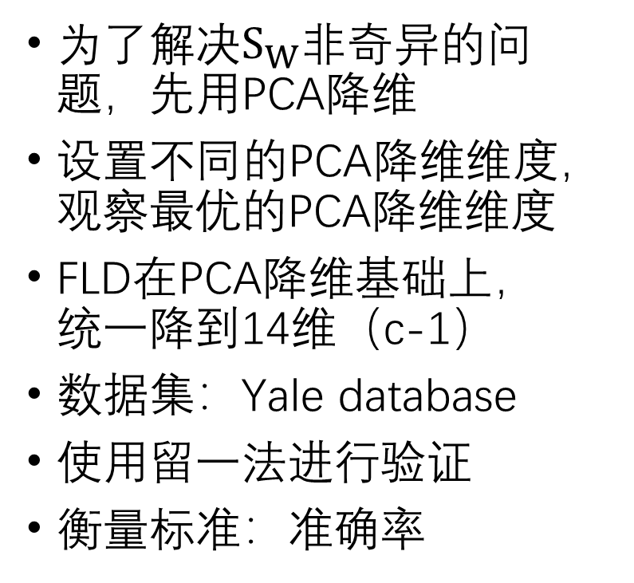
实验效果
为了解决$S_{W}$非奇异的问题，先用PCA降维
设置不同的PCA降维维度，观察最优的PCA降维维度
FLD在PCA降维基础上，统一降到14维（c-1）
数据集：Yale database
使用留一法进行验证
衡量标准：准确率
60维效果最好：0.9818181818181818
N-c：UserWarning: Variables are collinear.
Notes:
留一法：每次挑选一张作为测试集，其余作为训练集（164张），
每次得到一个模型（165个），一个结果（），用所有模型的平均结果作为衡量性能标准。
C=15 N=165
准确率：正确识别分类人脸的比率
N-1-c = 164-15=149 仍有共线性，即明显奇异的问题
从某维开始下降，接近出现了奇异问题
但准确率都非常高

Slide 14
总结
在同一数据集Yale database 上，fisherfaces的总体准确率在0.85以上，最高可达0.98
而eigenfaces最高只有0.8左右
我们可以认为fisherfaces方法更优，原因就在于它对光照以及表情变化不敏感。

